Slide 1


CAPACITACIÓN TÉCNICA · OPERACIÓN · MO-CC2-01
1
Tarjeta de secado
Distribuidor y buzas
2
Buzas calibradas
Entregar un distribuidor seco, a 1,100 ± 50 °C, con 6 buzas del diámetro de la orden y centrado a ± 3 mm
3
Placas ciegas
4
Precalentar 1,100 °C
16 h
40 h
7
24
5
Centrar ± 3 mm
teoría (S-15)
OJT · 10 preparaciones
pasos críticos ★
meses de vigencia (TD-P07)
6
Liberación C-06
Para: S-15 Preparador de Distribuidores · S-13 Plataforma · S-12 Púlpito · Grúa de CC · C-06
Fuente: manual MO-CC2-01 v0.1 (Borrador para validación) y FT-ACE-001 v0.3. Material de capacitación; no sustituye al manual.
1
Notes:
CÓMO EXPLICARLA: Objetivo del curso: Entregar un distribuidor seco, a 1,100 ± 50 °C, con 6 buzas del diámetro de la orden y centrado a ± 3 mm. Principio rector: Sin tarjeta de secado, sin buza calibrada o sin centrado, no se cuela.
PUNTOS A CERRAR: Presentar a los participantes, el objetivo y la ruta de certificación (teoría → OJT → evaluación práctica).
[POR CONFIRMAR] Diámetros de buza, empuje del cambio rápido y temperatura de buzas con el OEM · Espesor del revestimiento, tiempos de precalentamiento y tiempo sin fuego (C-15 / C-08) · Código de rol del operador de grúa de CC (propuesta S-27 en CAT-ACE-001)

Slide 2





01 · OBJETIVOS DE APRENDIZAJE
Al terminar, entregas un distribuidor seco y a punto
Rechazar un distribuidor húmedo
POR QUÉ IMPORTA
Usar solo distribuidores con curva de secado completa y firmada; revestimiento de 25–40 mm sin grietas > 3 mm.
En la CC2 el acero cae en chorro abierto y el diámetro de la buza fija el caudal. Una buza equivocada, fría o mal asentada echa a perder la línea desde el arranque. Un revestimiento, mortero o buza con humedad puede causar una explosión al recibir el acero.
Instalar la buza correcta
Diámetro de la orden (160 × 160 mm: Ø 20–24 mm, nominal 22) confirmado en papel, HMI y calibrador ± 0.2 mm.
Precalentar sin riesgo de gas
Purga, prueba de flama y detector; cara caliente 1,100 ± 50 °C, ≥ 2 h a temperatura y ≤ 6 h total.
Sin tarjeta de secado, sin buza calibrada o sin centrado, no se cuela.
Centrar y entregar a tiempo
Chorro a ± 3 mm del centro del molde; ≤ 5 min sin fuego antes de abrir la olla.
Fuente: manual MO-CC2-01 v0.1 (Borrador para validación) y FT-ACE-001 v0.3. Material de capacitación; no sustituye al manual.
2
Notes:
CÓMO EXPLICARLA: Leer cada objetivo como una conducta observable que se evaluará en campo.
PUNTOS A CERRAR: Confirmar que cada participante sabe en qué rol ejecutará el proceso.

Slide 3
02 · ROLES Y RESPONSABILIDADES
S-15 prepara, S-13 centra y C-06 libera
Rol | Qué hace en la preparación | RACI
C-06 Supervisor de Colada Continua | Libera el distribuidor para colada; autoriza desviaciones | A
S-15 Preparador de Distribuidores | Inspecciona, instala y verifica buzas, precalienta y registra | R
S-13 Operador de Plataforma | Recibe el distribuidor, verifica alineación y placas ciegas, confirma T | R
S-12 Operador de Púlpito | Confirma en HMI tara de celdas, Ø de buza por línea y hora de apertura | C
C-15 Especialista de Refractarios | Dictamina daños del revestimiento y excesos de precalentamiento | C
C-08 Ingeniero de Proceso | Define el diámetro de buza por grado y velocidad | C
Grúa de CC 50 t (propuesta S-27; hoy S-15) | Traslada el distribuidor con señalero | R
C-16 Seguridad e Higiene | Verifica los controles de gas natural, izaje y polvo | I
Fuente: manual MO-CC2-01 v0.1 (Borrador para validación) y FT-ACE-001 v0.3. Material de capacitación; no sustituye al manual.
3
Notes:
CÓMO EXPLICARLA: R = ejecuta · A = dueño y responsable final · C = consultado · I = informado.
PUNTOS A CERRAR: Cada participante identifica su renglón y a quién escala.

Slide 4
03 · EL PROCESO
La línea se gana o se pierde antes de abrir la olla
Tarjeta
Revestimiento
Buzas
Placas ciegas
Izaje
Precalentar
Tiempo
Centrar
Liberar
Curva de secado completa y firmada
25–40 mm; sin grietas > 3 mm
Ø de la orden; calibrador ± 0.2 mm
6 líneas cerradas; repuestos al horno
Señalero; nadie bajo la carga
Purga y flama; 1,050–1,150 °C
≥ 2 h a temperatura; ≤ 6 h total
Chorro a ± 3 mm; ≤ 5 min sin fuego
Hoja completa; firma C-06
PRINCIPIO DEL PROCESO
Tres controles evitan la explosión y la buza congelada: tarjeta de secado, calibrador y temperatura.
Sin tarjeta de secado, sin buza calibrada o sin centrado, no se cuela.
Fuente: manual MO-CC2-01 v0.1 (Borrador para validación) y FT-ACE-001 v0.3. Material de capacitación; no sustituye al manual.
4
Notes:
CÓMO EXPLICARLA: Recorrer el flujo de izquierda a derecha; señalar las compuertas de decisión.
PUNTOS A CERRAR: Qué pasa si una condición previa no se cumple: no se avanza.

Slide 5
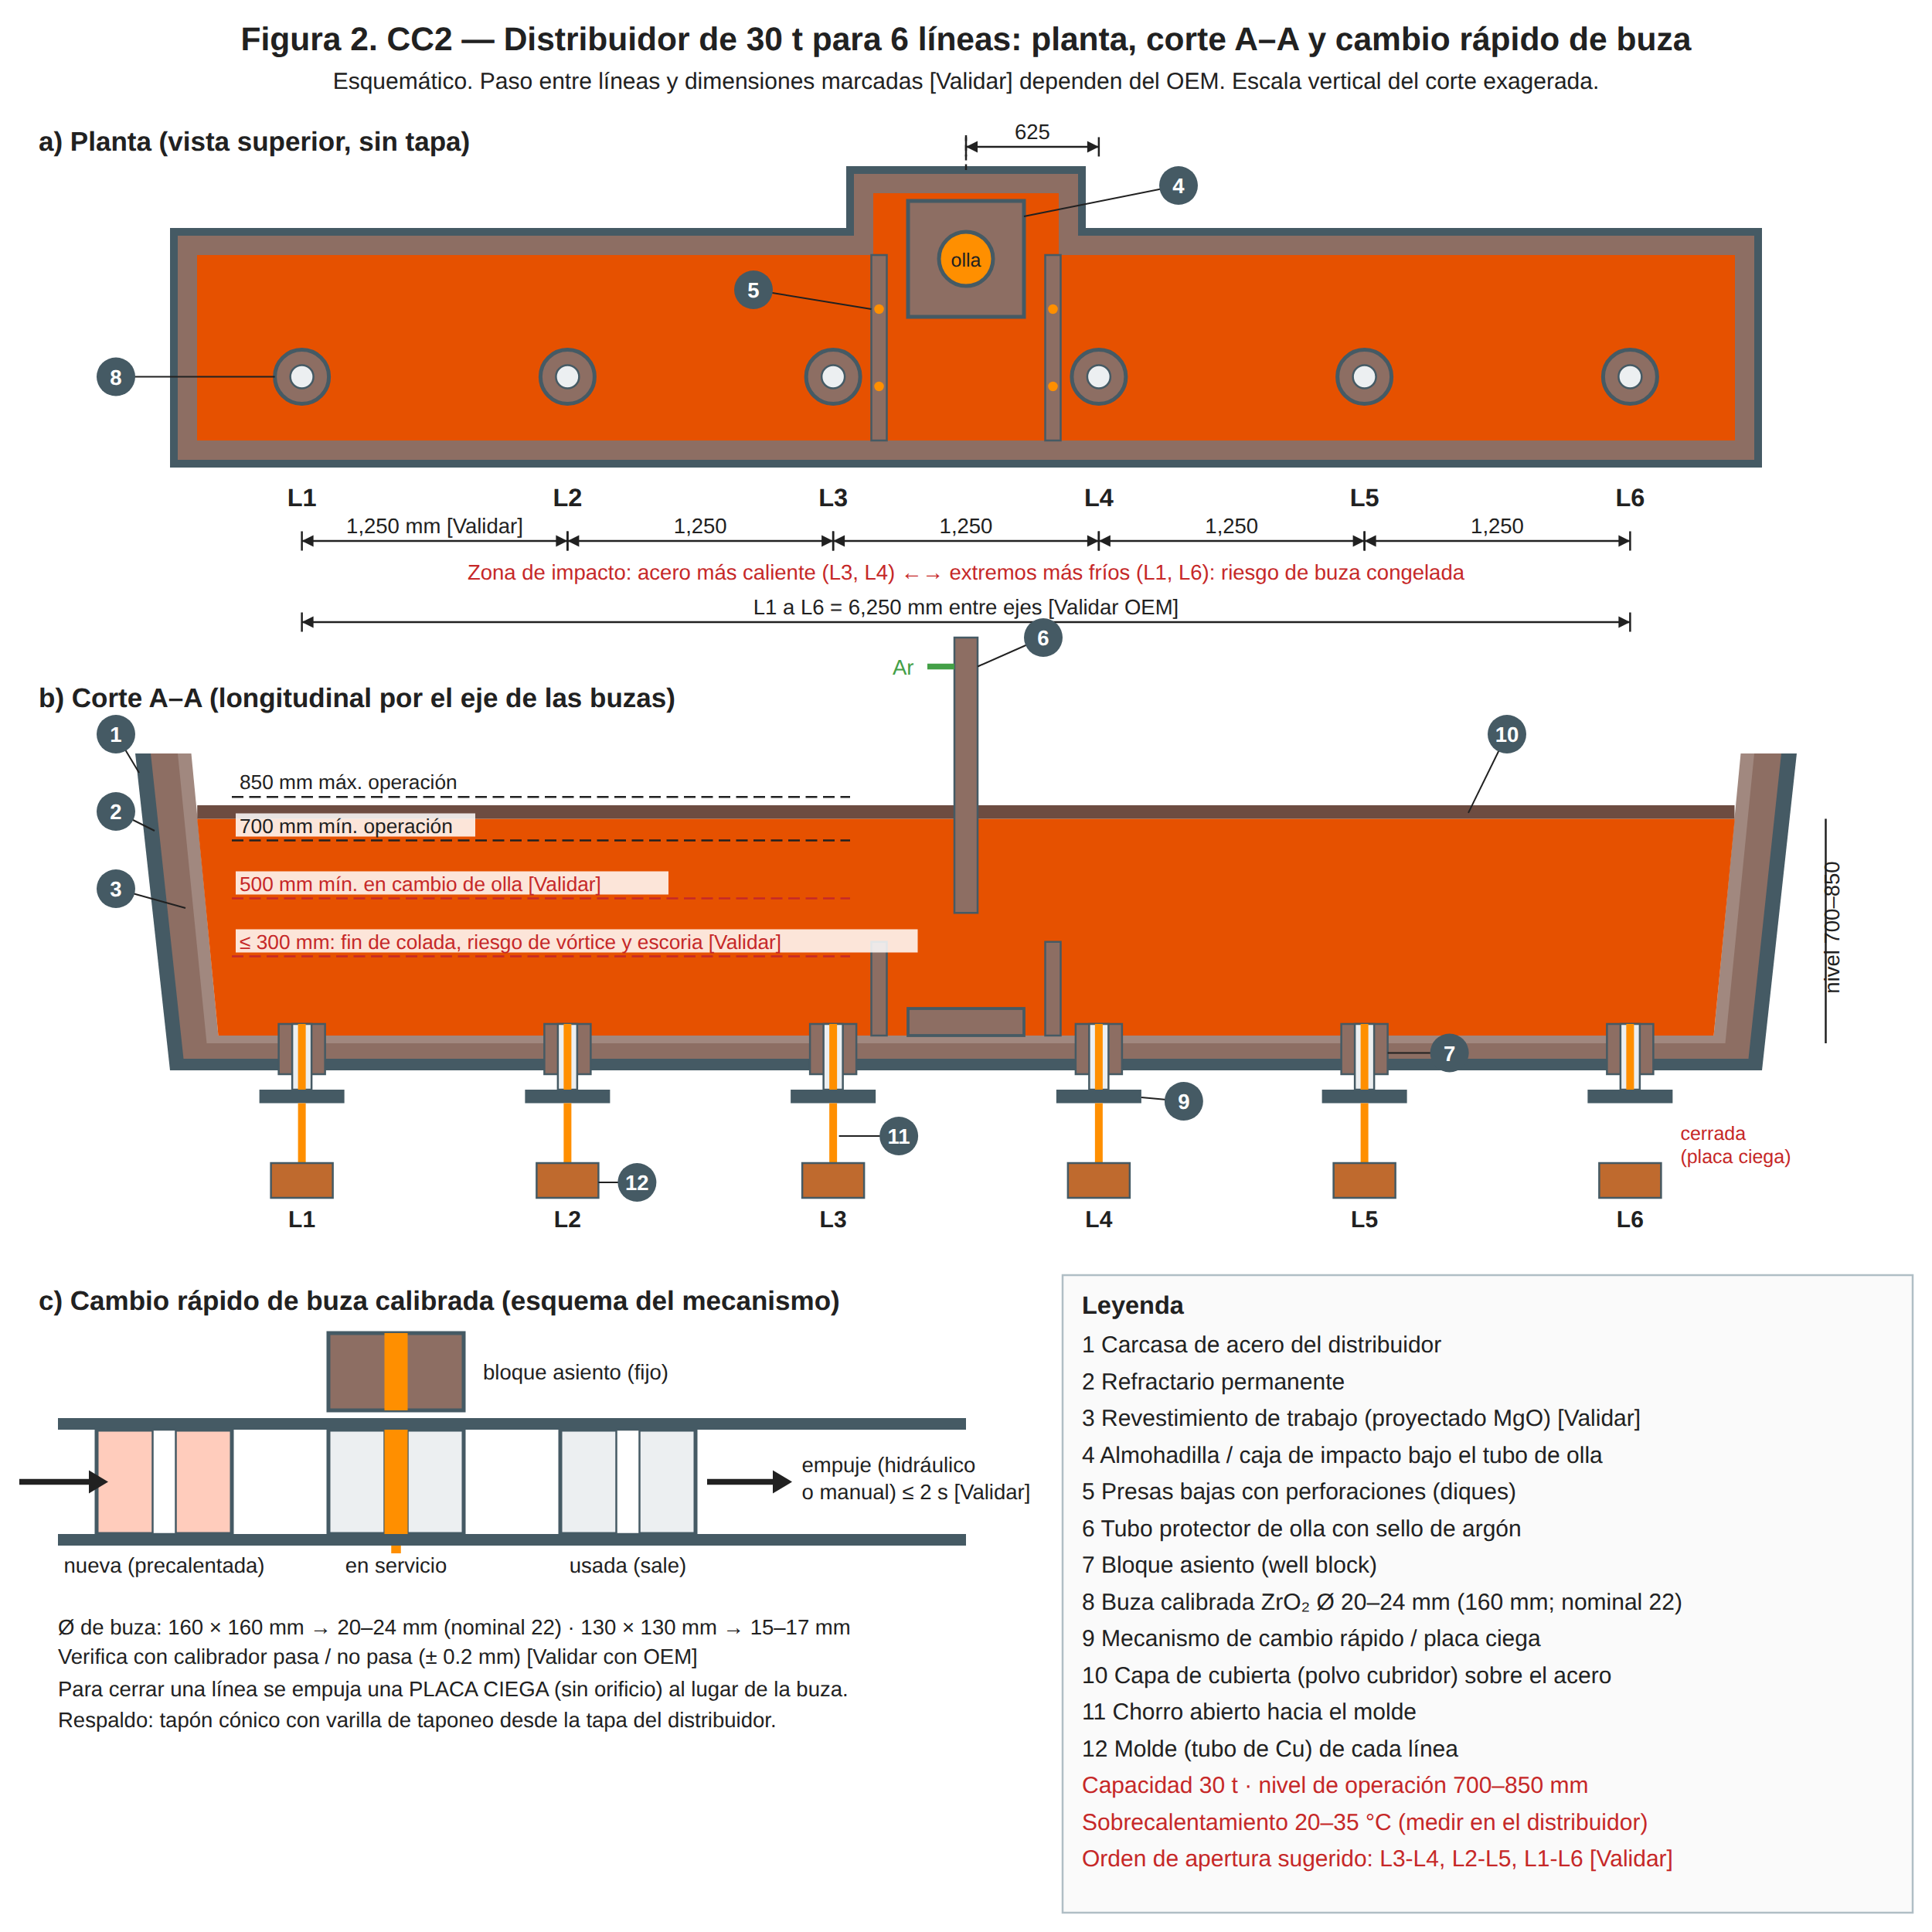
03 · EL PROCESO
Seis buzas, un diámetro: el de la orden de colada
LECTURA
Las 6 buzas están a 1,250 mm entre ejes [Validar OEM]; L3 y L4 reciben el acero más caliente.
L1 y L6 son las más frías: tienen más riesgo de buza congelada.
El cambio rápido empuja una buza nueva o una placa ciega; con placa ciega la línea queda cerrada.
Fuente: manual MO-CC2-01 v0.1 (Borrador para validación) y FT-ACE-001 v0.3. Material de capacitación; no sustituye al manual. Figura: cc2-distribuidor-6-lineas.svg.
5
Notes:
CÓMO EXPLICARLA: Usar la figura para ubicar cada componente en planta.
PUNTOS A CERRAR: Pedir a un participante que explique la figura con sus palabras.

Slide 6
04 · EQUIPOS Y MAQUINARIA
Siete equipos en condición antes de precalentar
Equipo | Función | Especificación clave | Verificar antes
Distribuidor | Recibe y reparte a 6 líneas | 30 t; nivel 700–850 mm | Tarjeta de secado firmada
Revestimiento de trabajo | Protege el permanente | MgO 25–40 mm [Validar con C-15] | Sin grietas > 3 mm
Buza calibrada ZrO₂ | Fija el caudal de la línea | 160 × 160: Ø 20–24 mm (nominal 22) | Calibrador ± 0.2 mm
Mecanismo de cambio rápido | Cambia buza o cierra la línea | Empuje ≤ 2 s [Validar OEM] | Placa ciega en las 6 líneas
Horno de buzas de repuesto | Buzas calientes para cambio | ≥ 900 °C [Validar OEM]; mín. 6 buzas | Encendido antes de abrir la olla
Estación de precalentamiento | Calienta revestimiento y buzas | Gas natural con supervisión de flama | Purga, flama y detector OK
Carro del distribuidor | Traslada, sube y centra | Celdas de carga (nivel) | Tara ± 0.2 t
Fuente: manual MO-CC2-01 v0.1 (Borrador para validación) y FT-ACE-001 v0.3. Material de capacitación; no sustituye al manual.
6
Notes:
CÓMO EXPLICARLA: La columna resaltada es lo que se verifica ANTES de operar.
PUNTOS A CERRAR: Equipo que no pasa la verificación = no se opera; se reporta.
[POR CONFIRMAR] Especificaciones marcadas en la tabla

Slide 7
05 · PARÁMETROS DE OPERACIÓN
Diámetro, temperatura y centrado definen el arranque
Parámetro | Objetivo | Rango | Alarma | Acción
Ø buza 160 × 160 mm | 22 mm (orden) | 20–24 mm | > ± 0.2 mm del nominal | No la instales; cámbiala
Revestimiento de trabajo | 30 mm | 25–40 mm [Validar] | < 20 mm | Rechaza; avisa a C-15
T cara caliente | 1,100 °C | 1,050–1,150 °C | < 1,000 o > 1,200 °C | Retrasa apertura o baja fuego
Tiempo a temperatura | 2.5 h | ≥ 2 h [Validar] | Total > 6 h [Validar] | Consulta a C-15
T de la buza | ≥ 900 °C | 900–1,100 °C [Validar OEM] | < 850 °C | Prolonga el precalentamiento
Tiempo sin fuego | ≤ 5 min | 0–5 min [Validar] | > 10 min | Precalienta 15 min mínimo
Alineación buza–molde | 0 mm | ± 3 mm [Validar OEM] | > ± 3 mm | Corrige el centrado del carro
Tara de celdas de carga | 0.0 t | ± 0.2 t | > ± 0.5 t | Llama a S-21
POR CONFIRMAR Ø 22 mm ≈ 0.57 t/min ≈ 3.0 m/min con h = 0.8 m; 130 × 130 mm: Ø 15–17 mm (FT-ACE-001 v0.3 §5) [Validar con OEM].
Fuente: manual MO-CC2-01 v0.1 (Borrador para validación) y FT-ACE-001 v0.3. Material de capacitación; no sustituye al manual.
7
Notes:
CÓMO EXPLICARLA: Leer cada renglón: objetivo, rango normal, alarma y la acción (columna resaltada).
PUNTOS A CERRAR: Ejercicio: dar un valor fuera de rango y pedir la acción correcta.
[POR CONFIRMAR] Ø 22 mm ≈ 0.57 t/min ≈ 3.0 m/min con h = 0.8 m; 130 × 130 mm: Ø 15–17 mm (FT-ACE-001 v0.3 §5) [Validar con OEM].

Slide 8




06 · SEGURIDAD
Humedad, gas e izaje: los tres riesgos que matan
★ Cero humedad
EPP OBLIGATORIO
Solo distribuidores con curva de secado completa y firmada; buzas y mortero guardados en seco (MS-ACE-03).
Careta con filtro IR y casco con barbiquejo
Chamarra y polainas aluminizadas cerca del calor
Ropa retardante a la flama, sin sintéticos
Guantes aluminizados y botas de fundidor
Protección auditiva; respirador P100 al limpiar
★ Encendido seguro de quemadores
Purga, supervisión de flama y detector: 10 % LEL sal y corta el gas; 20 % LEL evacúa el sector (MS-ACE-06).
★ Nadie bajo la carga
Grúa de 50 t inspeccionada, señalero y nadie a ± 5 m de la proyección de la carga (MS-ACE-04).
★ Prohibido entrar al distribuidor
Si es indispensable: espacio confinado MS-ACE-05 con permiso, LOTO de quemadores, medición de O₂, LEL y CO, vigía y rescate.
Fuente: manual MO-CC2-01 v0.1 (Borrador para validación) y FT-ACE-001 v0.3. Material de capacitación; no sustituye al manual. Serie MS-ACE.
8
Notes:
CÓMO EXPLICARLA: Los controles con ★ son críticos: si fallan puede haber una fatalidad. Se evalúan en la certificación.
PUNTOS A CERRAR: Cualquier persona puede y debe detener el trabajo si un control crítico no está.

Slide 9
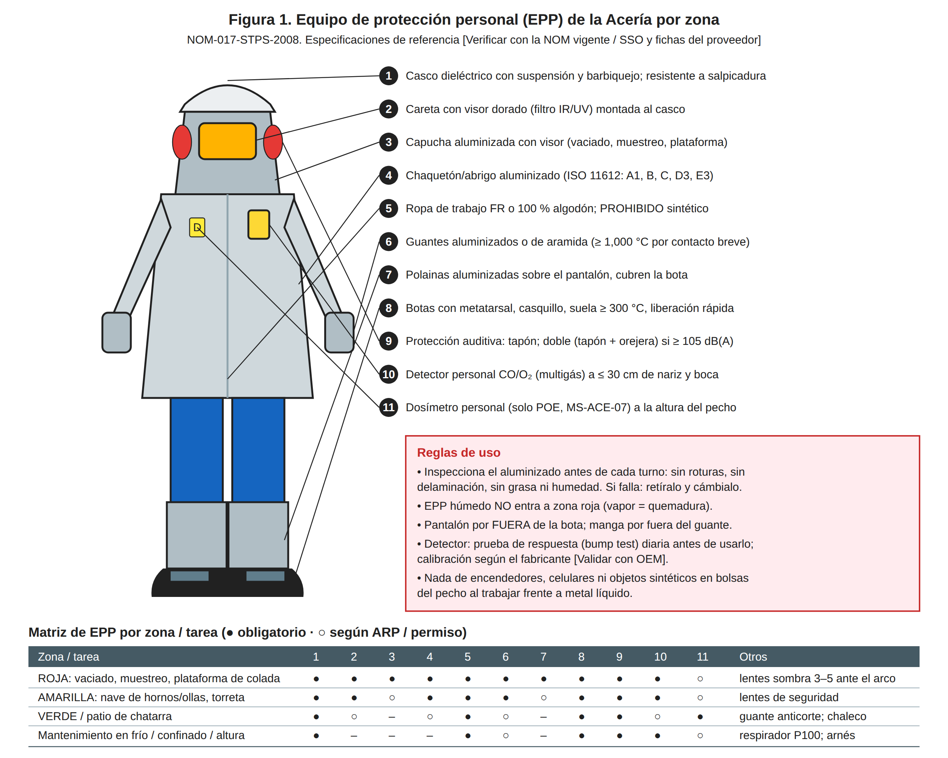
06 · SEGURIDAD
El EPP depende de la zona y de la tarea
LECTURA
Plataforma de colada (zona roja): EPP aluminizado completo.
El EPP húmedo no entra a la zona roja: el vapor quema.
Respirador P100 en limpieza de pozos, mantenimiento y espacio confinado.
Fuente: manual MO-CC2-01 v0.1 (Borrador para validación) y FT-ACE-001 v0.3. Material de capacitación; no sustituye al manual. Figura: ms-epp-acería.svg.
9
Notes:
CÓMO EXPLICARLA: Ubicar en la figura dónde está cada persona durante el proceso.
PUNTOS A CERRAR: Distancias y rutas de escape: preguntar a cada participante la suya.

Slide 10
07 · CALIDAD
Un chorro desviado se paga con romboidad
Variable | Especificación | Cómo y cuándo | Si falla
Ø de buza por línea | Nominal ± 0.2 mm | Calibrador, 100 % de las buzas | Velocidad fuera de rango, romboidad
Alineación del chorro | ± 3 mm del centro del molde | Plomada o láser, 6 líneas | Piel desigual, romboidad, breakout
T del distribuidor | 1,100 ± 50 °C (≥ 1,000 °C al colar) | Cada 30 min | Buza congelada
Limpieza del revestimiento | Sin escoria ni restos sueltos | Visual, 100 % | Inclusiones de escoria y refractario
El operador no elige el diámetro: C-08 lo fija en la orden de colada según sección, grado y velocidad.
Fuente: manual MO-CC2-01 v0.1 (Borrador para validación) y FT-ACE-001 v0.3. Material de capacitación; no sustituye al manual.
10
Notes:
CÓMO EXPLICARLA: Relacionar cada variable con el defecto que causa aguas abajo.
PUNTOS A CERRAR: Quién registra cada variable y dónde.

Slide 11
08 · PASO A PASO
Dieciséis pasos; siete no admiten error (1/3)
# | Paso | Cómo hacerlo y qué medir | Criterio | Rol
★ 1 | Revisa la tarjeta | Número, fecha de revestimiento y curva de secado completa y firmada | Sin tarjeta no se usa | S-15
2 | Inspecciona el revestimiento | Lámpara; espesor en 6 puntos; almohadilla y presas según el plano del OEM | 25–40 mm; sin grietas > 3 mm | S-15
3 | Limpia los 6 pozos | Aspira o sopla con aire seco; usa respirador P100 | Sin escoria ni mortero | S-15
★ 4 | Confirma el Ø de la orden | Orden, HMI y tabla: 160 × 160 mm, 20–24 mm; 130 × 130 mm, 15–17 mm | Mismo Ø en papel, HMI y caja | S-15, S-12
★ 5 | Calibra cada buza | Pasa/no pasa de ± 0.2 mm; revisa grietas y astillas en la entrada | Pasa el nominal, no el +0.2 | S-15
6 | Asienta bloque y buza | Según el OEM (mortero seco o junta); verticalidad con escuadra | Desviación ≤ 1 mm; sin juego | S-15
★ 7 | Coloca las placas ciegas | Empuja la placa ciega en el cambio rápido de L1 a L6 | 6 líneas cerradas; sin juego | S-15
Fuente: manual MO-CC2-01 v0.1 (Borrador para validación) y FT-ACE-001 v0.3. Material de capacitación; no sustituye al manual. ★ = paso crítico, se evalúa en la certificación.
11
Notes:
CÓMO EXPLICARLA: Leer cada paso y demostrar en campo o simulador los pasos ★ (renglones resaltados).
PUNTOS A CERRAR: Los pasos ★ no se omiten ni se cambian de orden.

Slide 12
08 · PASO A PASO
Dieciséis pasos; siete no admiten error (2/3)
# | Paso | Cómo hacerlo y qué medir | Criterio | Rol
8 | Carga el horno de repuesto | Mínimo 6 buzas del Ø de la orden y 2 placas ciegas | Horno ≥ 900 °C [Validar] | S-15
★ 9 | Iza a precalentamiento | Con señalero; nadie bajo la carga; asienta en los apoyos | Asentado y nivelado | Grúa CC, S-15
★ 10 | Enciende los quemadores | Purga completa, prueba de flama y encendido en fuego bajo | Flama estable; sin alarma de gas | S-15
11 | Sigue la curva | Fuego bajo 30 min [Validar], luego alto a 1,050–1,150 °C; registra cada 30 min | ≥ 2 h a T; total ≤ 6 h | S-15
12 | Mide las buzas | Pirómetro por abajo de cada buza | ≥ 900 °C | S-15
13 | Verifica el carro | Traslación, elevación y tara de celdas de carga | Tara ± 0.2 t; sin alarmas | S-13, S-12
14 | Traslada a colada | Retira quemadores ≤ 5 min antes de abrir la olla; mueve el carro | Sin fuego ≤ 5 min | S-13
Fuente: manual MO-CC2-01 v0.1 (Borrador para validación) y FT-ACE-001 v0.3. Material de capacitación; no sustituye al manual. ★ = paso crítico, se evalúa en la certificación.
12
Notes:
CÓMO EXPLICARLA: Leer cada paso y demostrar en campo o simulador los pasos ★ (renglones resaltados).
PUNTOS A CERRAR: Los pasos ★ no se omiten ni se cambian de orden.

Slide 13
08 · PASO A PASO
Dieciséis pasos; siete no admiten error (3/3)
# | Paso | Cómo hacerlo y qué medir | Criterio | Rol
★ 15 | Centra el distribuidor | Plomada o láser en cada línea | Chorro a ± 3 mm del centro | S-13
16 | Registra y pide liberación | Llena la hoja de preparación; C-06 firma | Hoja completa y firmada | S-15, C-06
Fuente: manual MO-CC2-01 v0.1 (Borrador para validación) y FT-ACE-001 v0.3. Material de capacitación; no sustituye al manual. ★ = paso crítico, se evalúa en la certificación.
13
Notes:
CÓMO EXPLICARLA: Leer cada paso y demostrar en campo o simulador los pasos ★ (renglones resaltados).
PUNTOS A CERRAR: Los pasos ★ no se omiten ni se cambian de orden.

Slide 14
09 · CONDICIONES ANORMALES
Ante la duda, el distribuidor no se usa
Síntoma | Acción inmediata | Avisar a
Secado incompleto o humedad | No uses el distribuidor; devuélvelo al taller | C-06, C-15
Buza fuera de calibre o astillada | Cámbiala y separa el lote | C-06, C-08
Flama apagada o alarma de gas | Cierra el gas; purga antes de reencender; ≥ 10 % LEL sal; ≥ 20 % LEL evacúa el sector | C-06, C-16
No alcanza 1,000 °C a tiempo | Revisa el quemador; retrasa la apertura | C-06, mantenimiento
Precalentamiento > 6 h | Baja a fuego de mantenimiento [Validar]; consulta a C-15 | C-06, C-15
El carro no centra (> ± 3 mm) | No abras la olla; corrige con mantenimiento | C-06, C-11
Cambio rápido duro o atorado | Limpia o cambia el mecanismo antes de colar | C-06
Fuente: manual MO-CC2-01 v0.1 (Borrador para validación) y FT-ACE-001 v0.3. Material de capacitación; no sustituye al manual. Serie MS-ACE-09 para emergencias.
14
Notes:
CÓMO EXPLICARLA: Practicar cada renglón como simulacro de mesa: síntoma → acción → a quién avisar.
PUNTOS A CERRAR: Nadie improvisa: si no está aquí, se detiene y se escala al supervisor.

Slide 15
10 · COMPETENCIA Y CERTIFICACIÓN
Certificación nivel U: demostrar, no asistir
I
Introducción y Conocimiento
L
Aprendizaje y Práctica Supervisada
U
Ejecución Autónoma y Habilitada
O
Dominio, Optimización e Instrucción
PASOS ★ QUE SE EVALÚAN
Rechaza un distribuidor sin tarjeta de secado completa y explica el riesgo de explosión
Verifica el diámetro de buza contra la orden y con calibrador pasa/no pasa
Coloca y comprueba las 6 placas ciegas
Dirige el izaje sin nadie bajo la carga
Enciende quemadores con purga y prueba de flama
Centra el chorro a ± 3 mm en las 6 líneas
Rol | ILUO | Teoría | OJT supervisado | Vigencia
S-15 Preparador de Distribuidores | U | 16 h | 40 h / 10 preparaciones | 24 meses
S-13 Operador de Plataforma | U | 8 h | 16 h / 5 centrados | 24 meses
C-06 Supervisor | O | 8 h | 5 liberaciones acompañadas | 24 meses
Grúa de CC 50 t (S-27 propuesto) | U | Curso de grúa (NOM-006) | Según MS-ACE-04 | 12 meses
Fuente: manual MO-CC2-01 v0.1 (Borrador para validación) y FT-ACE-001 v0.3. Material de capacitación; no sustituye al manual. TD-P07. ILUO: I Introducción · L Práctica supervisada · U Ejecución autónoma · O Dominio e instrucción.
15
Notes:
CÓMO EXPLICARLA: Nivel requerido: U (Ejecución Autónoma y Habilitada). La evaluación es práctica, ante evaluador certificado, sobre los pasos ★.
PUNTOS A CERRAR: Quien no demuestra todos los pasos ★ queda "aún no competente" y repite OJT dirigido.

Slide 16
10 · COMPETENCIA Y CERTIFICACIÓN
De la teoría a la certificación en seis pasos
1
2
3
4
5
6
Teoría
Autoevaluación
OJT supervisado
Evaluación práctica ★
Registro IMaS y DC-3/SIRCE
Recertificación
16 h
≥ 80 %
40 h / 10 preparaciones
100 % pasos ★
≤ 10 días hábiles
24 meses
REGLAS DE LA CERTIFICACIÓN
La certificación vale solo para el proceso y el rol evaluados; se suspende tras un incidente grave hasta reevaluar.
El trabajador con experiencia puede solicitar la evaluación directa como examen de suficiencia (LFT art. 153-U).
Sin certificación vigente no se ejecuta la tarea crítica: el permiso de trabajo lo bloquea.
Fuente: manual MO-CC2-01 v0.1 (Borrador para validación) y FT-ACE-001 v0.3. Material de capacitación; no sustituye al manual. Registro de competencia en IMaS; constancia DC-3/SIRCE (obligación STPS).
16
Notes:
CÓMO EXPLICARLA: Explicar la ruta completa y los tiempos.
PUNTOS A CERRAR: Aclarar que la evaluación no es sanción: es la evidencia de que la persona puede trabajar segura.

Slide 17

10 · AUTOEVALUACIÓN
Autoevaluación: cinco preguntas antes del OJT
PREGUNTA 1
PREGUNTA 2
PREGUNTA 3
¿Qué diámetro nominal de buza usa la palanquilla de 160 × 160 mm?
La tarjeta de secado del distribuidor está incompleta. ¿Qué haces?
¿Cuál es la temperatura mínima de cara caliente para colar?
a) 18 mm
b) 22 mm
c) 26 mm
a) No lo uso y aviso a C-15
b) Lo precaliento más tiempo
c) Lo uso si C-06 firma
a) 900 °C
b) 1,000 °C
c) 1,200 °C
PREGUNTA 4
PREGUNTA 5
CRITERIO
¿Qué líneas tienen más riesgo de buza congelada?
¿A qué tolerancia se centra el chorro sobre el molde?
Mínimo 4 de 5 correctas
a) L3 y L4
b) L2 y L5
c) L1 y L6
a) ± 3 mm
b) ± 10 mm
c) ± 20 mm
Con 4 o más pasas al OJT supervisado. Con menos, repasa el manual con tu instructor y repite la autoevaluación.
Fuente: manual MO-CC2-01 v0.1 (Borrador para validación) y FT-ACE-001 v0.3. Material de capacitación; no sustituye al manual. Respuestas en las notas del orador.
17
Notes:
RESPUESTAS:
1) b) 22 mm — Rango 20–24 mm, nominal 22 mm (≈ 3.0 m/min con 0.8 m de nivel); el Ø lo fija C-08 en la orden.
2) a) No lo uso y aviso a C-15 — Un revestimiento húmedo puede explotar al recibir el acero: el distribuidor se devuelve al taller.
3) b) 1,000 °C — Objetivo 1,100 ± 50 °C; con < 1,000 °C no se cuela: se retrasa la apertura y se avisa a C-06.
4) c) L1 y L6 — Los extremos reciben el acero más frío, lejos de la zona de impacto.
5) a) ± 3 mm — Un chorro desviado adelgaza la piel de un lado: romboidad y riesgo de breakout.
CÓMO EXPLICARLA: dar 5 minutos; revisar en grupo. PUNTOS A CERRAR: mínimo 4 de 5 correctas para pasar a OJT.

Slide 18
11 · CIERRE
Reglas del distribuidor que no se negocian
1
Sin tarjeta de secado no hay colada
2
El diámetro lo fija la orden
Curva de secado completa y firmada; humedad + acero = explosión (MS-ACE-03).
Mismo Ø en orden, HMI y calibrador ± 0.2 mm; el operador no lo elige.
3
Purga y flama antes de encender
4
Nadie bajo la carga
10 % LEL: sal y corta el gas; 20 % LEL: evacuación del sector.
Izaje con señalero y ± 5 m libres de la proyección de la carga.
Siguiente paso: OJT supervisado y evaluación práctica (TD-P07); registro en IMaS y DC-3/SIRCE. Validación: visto bueno técnica (pendientes: seguridad, laboral, diseño instruccional).
18
Notes:
CÓMO EXPLICARLA: Cerrar con las reglas que no se negocian; cada participante repite la regla más importante para su rol.
PUNTOS A CERRAR: Agendar OJT con el supervisor y el evaluador.
[POR CONFIRMAR] Diámetros de buza, empuje del cambio rápido y temperatura de buzas con el OEM · Espesor del revestimiento, tiempos de precalentamiento y tiempo sin fuego (C-15 / C-08) · Código de rol del operador de grúa de CC (propuesta S-27 en CAT-ACE-001)

